Slide 1
Strategi - konkurrenceforhold
Porters tre konkurrence strategier og konkurrenceformer

Slide 2
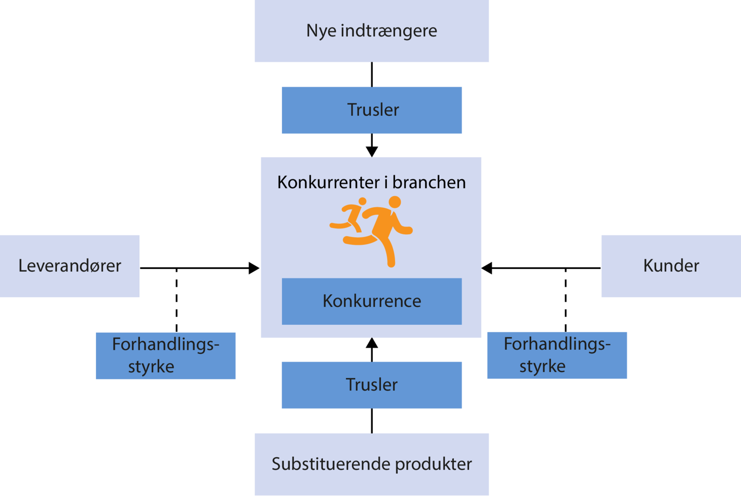
Porters Five Forces
Notes:
De fem aktører i brancheanalysemodellen
Modellens lodrette dimension vedrører aktører, der på forskellig vis kan være i konkurrence med hver enkelt virksomhed i branchen og derfor kan anses som en trussel for den enkelte virksomhed. Modellens vandrette dimension vedrører aktører (leverandører og kunder), som de enkelte virksomheder i branchen er afhængige af for at kunne udbyde og afsætte sine produkter. Branchens indtjeningsmuligheder afhænger i høj grad af leverandørernes og kundernes forhandlingsstyrke over for de enkelte udbydere i branchen.
Det er vigtigt at forstå, hvori begrebet “force” opstår i modellen. I illustration 5.2 ses fx en boks, hvori der står “Leverandører”. Leverandører er ikke en force i sig selv, men en aktør i branchen. Forcen opstår, når man betragter leverandørens forhandlingsstyrke.
Inden der foretages en analyse af branchen, er det vigtigt at konkretisere, hvem de 5 forces aktører består af: Hvilke virksomheder er leverandører, udbydere af substituerende produkter, hvem udgør kunderne osv.? Selve analysen består i at vurdere styrken af hver enkelt af de 5 forces; jo større trussel/forhandlingsstyrke de 5 forces hver især udøver, jo stærkere betegnes den enkelte force. Analysen kan afrundes med at konkludere, hvorvidt branchen er attraktiv eller ikke attraktiv.
Porter betragter en branche som mest attraktiv, hvis de 5 forces forces er relativt svage. En betragtning, der dog har været udsat for en del kritik, idet der er mange eksempler på brancher med stærke forces, der har haft høj langsigtet indtjening, da stærke forces styrker de enkelte udbydere i branchen, der lærer at agere i et konkurrencepræget miljø.
I det følgende vil vi gennemgå de 5 forces i modellen.
Truslen fra potentielle indtrængere
Potentielle indtrængere er virksomheder, der endnu ikke er etableret i branchen, men som kan beslutte at træde ind. Dette kan være nyetablerede virksomheder eller eksisterende virksomheder, der ønsker vækst ved produktudvikling, markedsudvikling eller diversifikation. På det danske marked for designerure (producenter/importører) kunne nye designere overveje at træde ind, det samme kunne udenlandske udbydere, der endnu ikke er til stede på det danske marked. Interessen for at trænge ind i branchen, vil være påvirket af, om de nuværende virksomheder i branchen tjener en overnormal profit, eller hvis vækstraterne på markedet er høje. Hvis branchen ser attraktiv ud, vil potentielle indtrængere være mere tilbøjelige til at forsøge at trænge ind.
Hvad påvirker truslen fra potentielle indtrængere?
Rivalisering blandt de eksisterende konkurrenter i branchen
Konkurrenterne repræsenterer den helt snævre konkurrence, som er første led i konkurrencetragtmodellen, dvs. mærkekonkurrenter.
Hvad påvirker rivaliseringen i branchen?
Foto: Birte Ravn Østergaard
Trusler fra substituerende produkter
Substituerende produkter er andre produkttyper og varianter, tilhører de 2 midterste niveauer i konkurrencetragtmodellen, der kan dække samme overordnede behov som branchens produkter. Når de substituterende produkter er identificeret, kan de evt. rangordnes efter grad af substitution, da dette påvirker truslen fra den pågældende substitut. I praksis vil en sådan rangordning skulle foretages på baggrund af en field research. Hvis branchen defineres som det danske marked for designerure, vil andre armbåndsure betragtes som nære substitutter. Vægure, mobiltelefoner og andre devices med urfunktion kan betragtes som fjernere substitutter.
Hvad påvirker truslen fra substituerende produkter?
Kundernes forhandlingsstyrke
Kunderne defineres som efterfølgende led i branchens forsyningskæde og kan både være mellemhandlere og slutbrugere. Slutbrugerne bør i visse tilfælde opdeles i B-t-C- og B-t-B-kunder.
Hvad påvirker kundernes forhandlingsstyrke?
Leverandørernes forhandlingsstyrke
Leverandørerne er de virksomheder, der leverer væsentligt input til branchen og er det tidligere led i forsyningskæden:
Leverandører af råvarer, komponenter og færdigvarer
Leverandører af vigtige aktiver
Leverandører af know-how og arbejdskraft
I branchen producenter/importører af designerure vil udenlandske producenter være leverandører. Producenternes leverandører vil være leverandører af råvarer eller evt. underleverandør af det færdige produkt, hvis produktet købes udefra, et såkaldt OEM-samarbejde.
Hvad påvirker leverandørernes forhandlingsstyrke?
Sammenfatning på brancheanalysen
Når aktørerne i modellen er identificeret og de 5 forces analyseret, kan der konkluderes på branchens attraktivitet ud fra en opsummering af de 5 forces styrke. Dette kan fx gøres med udgangspunkt i illustration 5.3. Det er også muligt samle op ved hjælp af interaktivitet 5.3.
Illustration 5.3: Eksempel på styrkevurdering af branchens five forces
Interaktivitet 5.3: Styrkevurdering af branchens five forces
Interaktiviteten kan bruges til at fastsætte styrken af de 5 forces ud fra en foregående analyse. Således kan man skabe sig et visuelt overblik over branchens 5 forces.

Slide 3
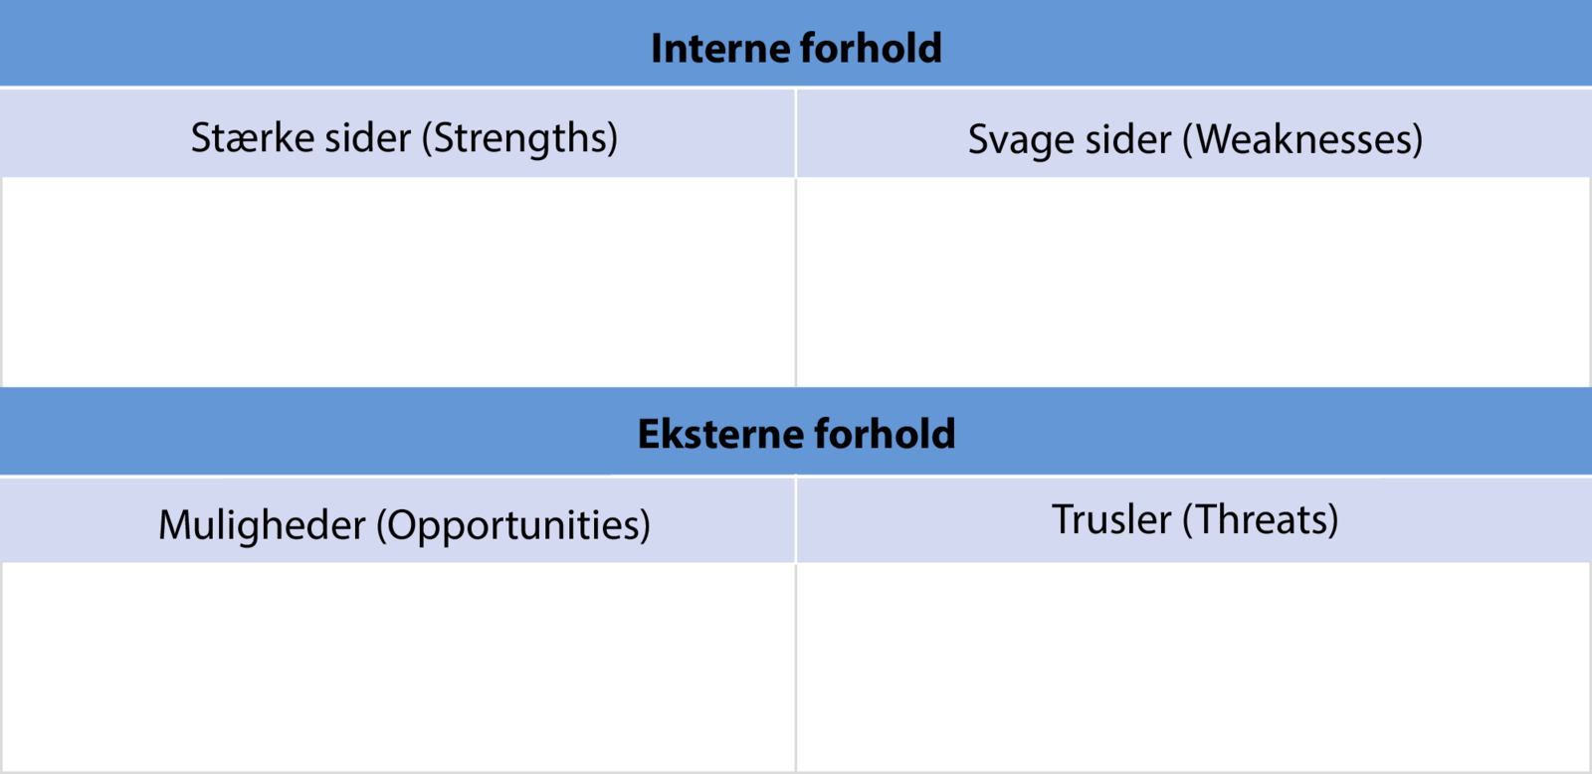
SWOT-analysen.
Notes:
SWOT-opstilling
En SWOT-opstilling bruges til at analysere en virksomheds aktuelle situation. Modellen giver et øjebliksbillede og samtidig et overblik over virksomhedens interne og eksterne situation. SWOT er en sammentrækning af de engelske ord strengths, weaknesses, opportunities og threats. Under interne forhold stilles virksomhedens stærke sider (strengths) over for virksomhedens svage sider (weaknesses). En virksomheds styrke kan fx være et konkurrencedygtigt produkt, kompetente medarbejdere eller en stærk branding af produktet. Her kan medtages centrale elementer fra virksomhedskarakteristikken og værdikædeanalysen samt andre analyser.
Under eksterne forhold vurderes muligheder (opportunities) og trusler (threats) i virksomhedens omverden. Fx kan den teknologiske udvikling skabe muligheder for virksomheden, ligesom samfundsøkonomiske forhold kan være en trussel. SWOT-opstillingen giver overblik over de faktorer i virksomhedens omverden, som påvirker den i positiv eller negativ retning.

Slide 4
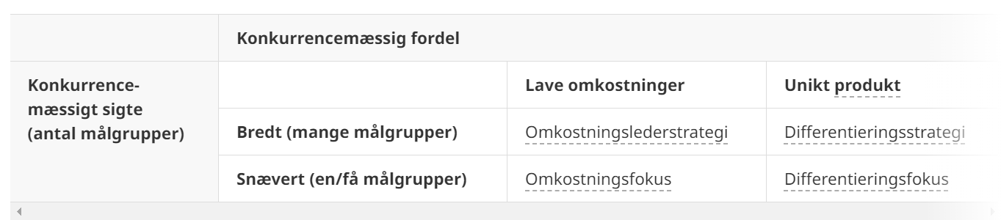
Porters konkurrence strategier
Notes:
Omkostningslederstrategien
Omkostningslederstrategien forudsætter, at virksomheden har en stor markedsandel for at opnå tilstrækkelig stordrift til at opnå lave enhedsomkostninger. Virksomheden forsøger gennem rationaliseringer og anvendelse af effektiv teknologi samt store indkøb og bred og effektiv distribution at producere og distribuere billigst muligt.
Der er ofte tale om standardiserede produkter, der kan distribueres og markedsføres effektivt i store mængder til markedet. Man taler i den forbindelse om kritisk masse. Begrebet benyttes i de situationer, hvor der er break-even ved en meget høj produktionsmængde. Strategien giver mulighed for at tilbyde produktet til en lavere pris end konkurrenterne kan. Virksomheden må typisk satse på mange målgrupper for at sikre stordriften.
Den danske møbelkoncern Tvilum er et eksempel på en virksomhed, der benytter omkostningslederstrategien. Virksomheden producerer en lang række møbler til konsumentmarkedet, der markedsføres bredt til lave priser og som no-name produkter. Det er interessant at bemærke, at Tvilum stadig producerer det meste i Danmark. Forklaringen ligger i, at lønandelen i omkostningerne er meget lav. Desuden er selve produktionsapparatet meget automatiseret og avanceret.
Differentieringsstrategien
Differentieringsstrategien indebærer, at virksomheden gennem sit marketingmix er i stand til at adskille sig fra sine konkurrenter og derved opnå, at kunderne får præferencer for virksomhedens produkt. De præferenceskabende parametre findes inden for alle de 4 P'er, og det er vigtigt, at virksomheder, der benytter differentieringsstrategien, arbejder med at opbygge så mange elementer af differentiering som muligt, og at præferencerne opbygges både over for slutbrugere og mellemhandlere.
Som regel vil der være plads til en del virksomheder, der benytter differentieringsstrategien, når disse virksomheder differentierer sig på forskellige forhold og henvender sig til forskellige målgrupper. På bilmarkedet kan man fx se, at Citroën differentierer sig på kørekomfort, Toyota på driftssikkerhed og Volvo på sikkerhed. På tøjmarkedet differentierer mærket North Face sig på outdoor-tøj, Super Dry på afslappet, modepræget tøj og Tiger of Sweden sig på tøj til job og fest.
Foto: Peter Kamp Knudsen/Systime
Man ser ofte, at differentieringsstrategien også er et udtryk for en palisadestrategi. Hvis en virksomhed har opbygget en palisadestrategi betyder det, at den gennem sit sortiment søger at dække hele markedet. Det vil sige, at virksomheden benytter en markedsføringsstrategi, hvor den tilbyder forskellige kundegrupper forskellige produkter.
Palisadestrategien ses ofte hos markedsledere – også selv om der er risiko for kannibalisme. Ved kannibalisme forstås, at virksomheden flytter salget fra ét af sine egne produkter til et andet af sine egne produkter. Carlsberg (inkl. Tuborg) har benyttet en palisadestrategi vha. et omfattende produktsortiment. Koncernen tilgodeser både forskellige forbrugerpræferencer og forskellige ønsker hos detailkæderne mht. handelsmærker.
Fokuseringsstrategien - omkostnings- og differentieringsstrategi
Fokuseringsstrategien kaldes også nichestrategi, og den har to varianter: omkostningsfokusstrategi og differentieringsstrategi. I begge tilfælde indebærer fokusering, at virksomheden specialiserer sig med henblik på effektivt at dække behovet hos en afgrænset del af markedet. Fokuseringen kan så være baseret på enten en omkostningsfordel eller en differentieringsfordel.
I rejsebranchen må det formodes, at BENNS benytter en omkostningsfokusstrategi. Man henvender sig til skoleklasser, hvor det er afgørende, at prisen kan holdes nede. Dette gøres ved at holde omkostningerne nede. Der benyttes billige hoteller, fælles transport med andre klasser etc. Andre rejseselskaber som DUF Ungdomsrejser derimod benytter differentieret fokusering. Rejserne er tilpasset unge. Der er garanti for fest og farver, og så gør det ikke så meget, at prisen måske er lidt højere end på en almindelig charterrejse.

Slide 5
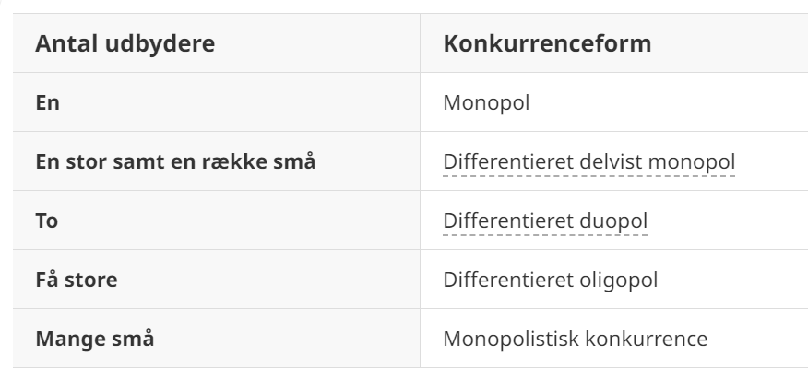
Porters konkurrenceformer
Notes:
Konkurrenceformer
Konkurrencen på et marked vil være påvirket af, om der fx er få store udbydere eller mange små udbydere.
Markedet for benzin er domineret af få store udbydere og kan dermed karakteriseres som et oligopol. Det er dyrt at etablere sig på markedet, og de fleste udbydere af benzin på det danske marked er derfor store internationale virksomheder. Konkurrencen mellem udbyderne er hård. Da der hos forbrugerne er nogen grad af præference for det enkelte benzinselskab, kaldes konkurrenceformen for differentieret oligopol.
Den mest udbredte konkurrenceform er monopolistisk konkurrence. Der er fx store udbydere af mærkevaretøj og -sko, ligesom der også er mange små udbydere inden for en række fødevarer.
Hvis der kun er en udbyder på markedet, har virksomheden monopol. Danske Spil har fx monopol på at udbyde visse former for spil. Hvis markedet domineres af to udbydere, kaldes konkurrenceformen differentieret duopol. Markedet for cola er kendetegnet ved to store udbydere: CocaCola og Pepsi. Der er dog ikke tale om et rent duopol, da der findes en række mindre udbydere på markedet også. Både monopol og duopol i ren form forekommer sjældent.

